Slide 1
¿Por qué cazaban animales los Maya?

Slide 2
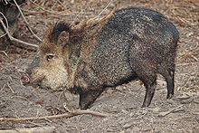
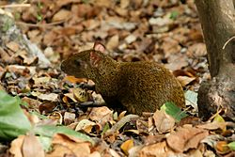
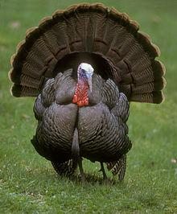
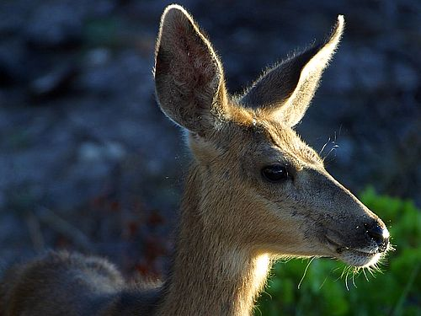
Los Maya cazaban guajolote, pecari, pescado, agutí, y venado.
pecarí
agutí
guajolote
venado
róbalo

Slide 3
Los Maya cazaban animales para alimentar a sus familias. Por ejemplo, 1 venado alimentaba 22 personas.
Un animal... | Podriá alimentar...
1 guajolote | 8 personas
1 pecarí | 18 personas
1 róbalo | 2 personas
1 agutí | 2 personas
1 venado | 22 personas

Slide 4
Podemos hacer una gráfica de barras para enseñar los datos.
Esta línea (eje y) representa la cantidad de personas que un animal puede alimentar.
Esta línea (eje x) representa uno de un tipo de animal.

Slide 5
Entonces etiquetamos nuestra gráfica así:
25
20 eje y = cuántas personas puede alimentar un animal
15
10
5
№ de personas

Slide 6
Entonces etiquetamos nuestra gráfica así:
25
eje y = cuántas personas puede alimentar un animal
20
15 eje x = uno de un tipo de animal
10
5
guajolote pecarí robalo agutí venado
un animal
№ de personas

Slide 7
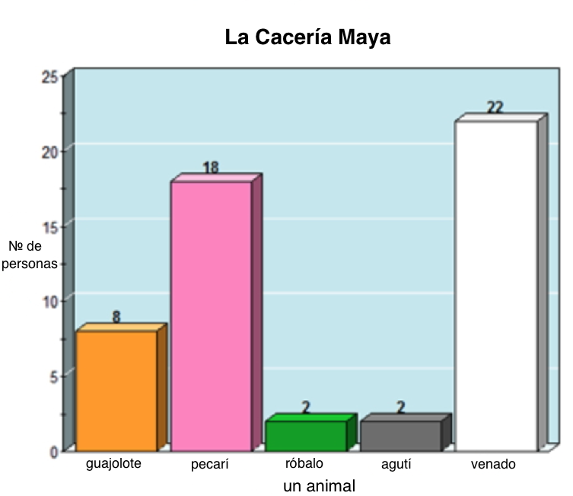
Después, podemos graficar nuestros datos de cacería.
eje y
eje x

Slide 8
Usa la gráfica de barras para contestar esta pregunta.
¿Cuántas personas puede alimentar un guajolote?

Slide 9
Usando la gráfica de barras podemos ver que un guajolote alimenta a ocho personas.
eje y
eje x

Slide 10
Sí, ¡alimenta 8 personas!

Slide 11
¿Cuántas personas puede alimentar un róbalo?

Slide 12
¡Un róbalo alimenta dos personas!
eje y
eje x

Slide 13
www.strongmindstudios.com

